Slide 1
§2.基础知识题
要求：
1、完成本文档中所有的题目并写出分析、运行结果
2、无特殊说明，均使用VS2022编译即可
3、直接在本文件上作答，写出答案/截图（不允许手写、手写拍照截图）即可；填写答案时，为适应所填内容或贴图，
允许调整页面的字体大小、颜色、文本框的位置等
★ 贴图要有效部分即可，不需要全部内容
★ 在保证一页一题的前提下，具体页面布局可以自行发挥，简单易读即可
★ 不允许手写在纸上，再拍照贴图
★ 允许在各种软件工具上完成（不含手写），再截图贴图
4、转换为pdf后提交
5、3月7日前网上提交本次作业（在“文档作业”中提交），交作业方法见问卷调查
注：因为前几周周三/周五均上课，因此作业为周五布置，下周四截止
后续仅理论课上课后，作业布置及截止时间可能会调整，具体看每次作业要求

Slide 2
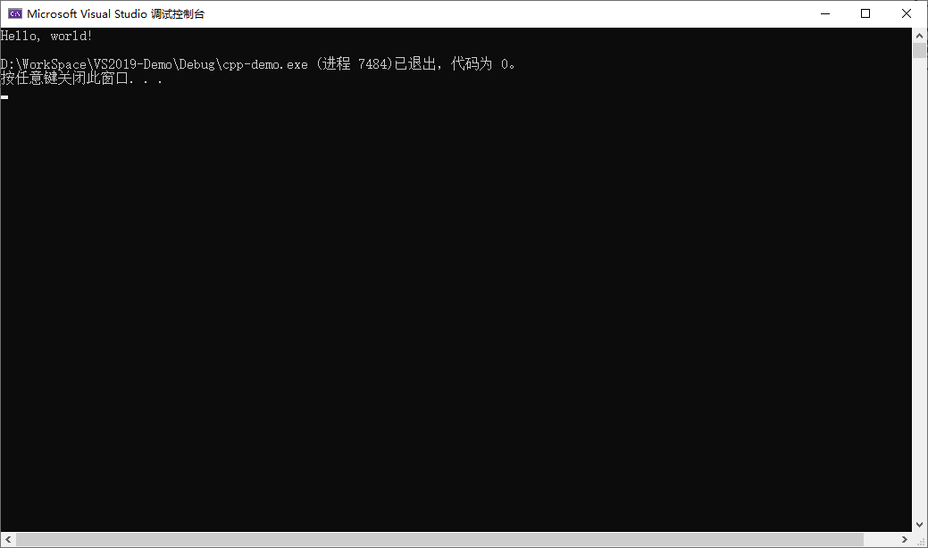

§2.基础知识题
贴图要求：只需要截取输出窗口中的有效部分即可，如果全部截取/截取过大，则视为无效贴图
例：无效贴图 例：有效贴图

Slide 3
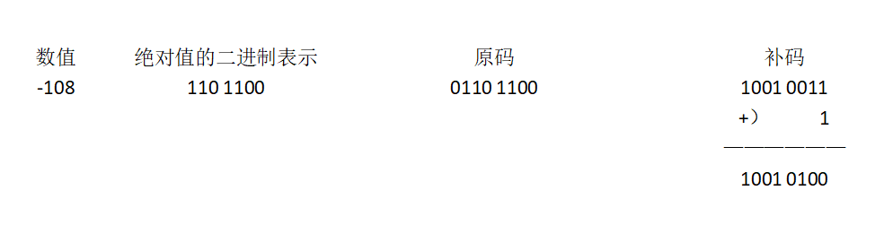
§2.基础知识题
1、十进制整数转二进制补码（仿照课件PDF的P.19，写出具体步骤，包括绝对值、取反、+1）
格式要求：多字节时，每4/8bit中间加一个空格或-(例："11010100-00110001" 或 "1101 0100 0011 0001")
A.-108 （假设为1字节整数，其中进制互转部分，直接写答案即可，不需要竖式除法/按权展开相加，下同）

Slide 4
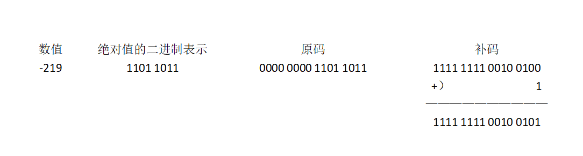
§2.基础知识题
1、十进制整数转二进制补码（仿照课件PDF的P.19，写出具体步骤，包括绝对值、取反、+1）
格式要求：多字节时，每4/8bit中间加一个空格或-(例："11010100-00110001" 或 "1101 0100 0011 0001")
B.-219 （假设为2字节整数）

Slide 5
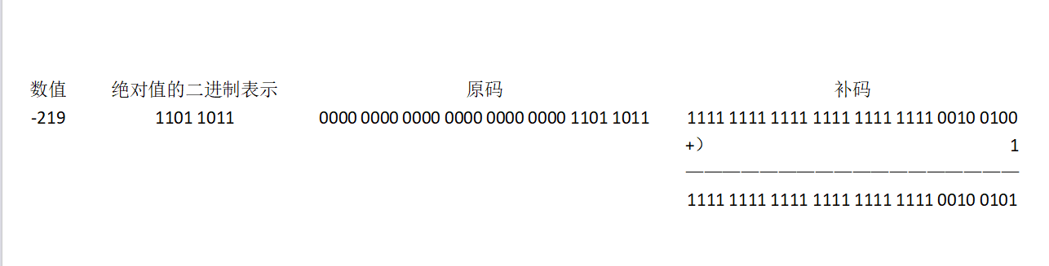
§2.基础知识题
1、十进制整数转二进制补码（仿照课件PDF的P.19，写出具体步骤，包括绝对值、取反、+1）
格式要求：多字节时，每4/8bit中间加一个空格或-(例："11010100-00110001" 或 "1101 0100 0011 0001")
C.-219 （假设为4字节整数）

Slide 6
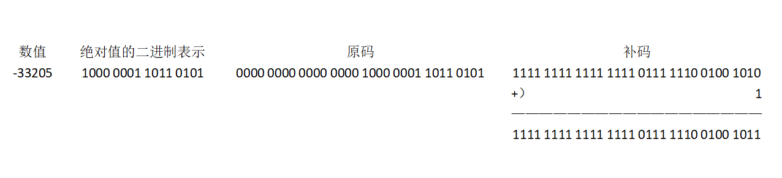
§2.基础知识题
1、十进制整数转二进制补码（仿照课件PDF的P.19，写出具体步骤，包括绝对值、取反、+1）
格式要求：多字节时，每4/8bit中间加一个空格或-(例："11010100-00110001" 或 "1101 0100 0011 0001")
D.本人学号逆序后取最多五位对应的int型十进制负数（例1：1234567 => -76543 / 1234050 => -50432）
学号：2350233=>-33205

Slide 7
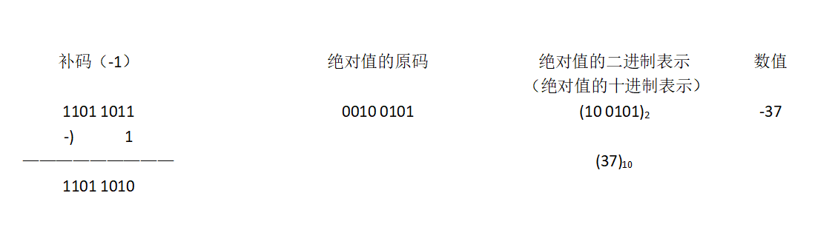
§2.基础知识题
2、二进制补码转十进制整数（只考虑有符号数，写出具体步骤，包括-1、取反、绝对值、加负号）
格式要求：多字节时，每4/8bit中间加一个空格或-(例："11010100-00110001" 或 "1101 0100 0011 0001")
A.1101 1011

Slide 8
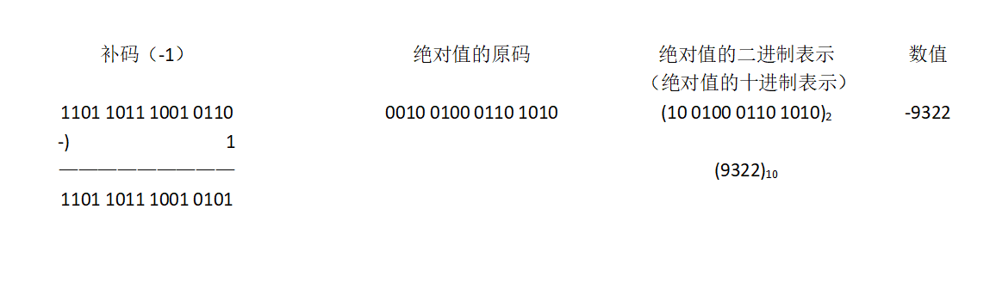
§2.基础知识题
2、二进制补码转十进制整数（只考虑有符号数，写出具体步骤，包括-1、取反、绝对值、加负号）
格式要求：多字节时，每4/8bit中间加一个空格或-(例："11010100-00110001" 或 "1101 0100 0011 0001")
B.1101 1011 1001 0110

Slide 9
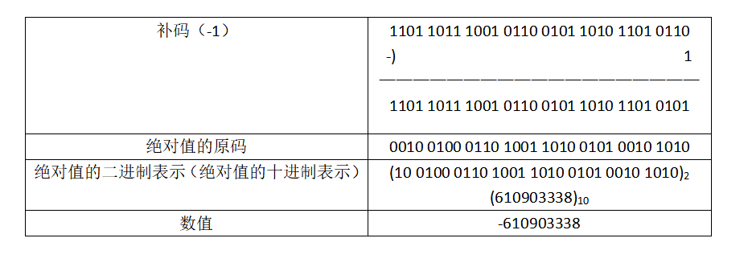
§2.基础知识题
2、二进制补码转十进制整数（只考虑有符号数，写出具体步骤，包括-1、取反、绝对值、加负号）
格式要求：多字节时，每4/8bit中间加一个空格或-(例："11010100-00110001" 或 "1101 0100 0011 0001")
C.1101 1011 1001 0110 0101 1010 1101 0110

Slide 10
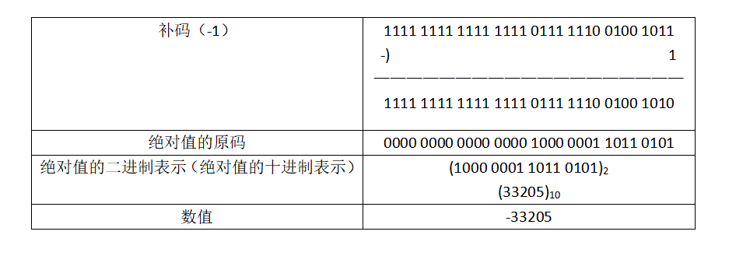
§2.基础知识题
2、二进制补码转十进制整数（只考虑有符号数，写出具体步骤，包括-1、取反、绝对值、加负号）
格式要求：多字节时，每4/8bit中间加一个空格或-(例："11010100-00110001" 或 "1101 0100 0011 0001")
D.本人学号逆序后取最多五位对应的int型十进制负数的二进制补码形式（1.D的结果直接当本题初始数据即可）
初始数据：（1111 1111 1111 1111 0111 1110 0100 1011）₂

